Slide 1


HEF-010 · MISSION 09 / 10
Comparer des approches
Deux solutions correctes ne se valent pas forcément. Savoir choisir, c'est savoir comparer.
Badge : Arbitre
70 min · débutant
Notes:
Mission 9 — Comparer des approches. Durée conseillée : 70 minutes. Guide : Kodi. Annoncer la mission, le badge à gagner et le plan.

Slide 2
L'histoire
L'histoire
Maya veut dédupliquer la liste d'inscrits : retirer les doublons. Kodi propose deux solutions. Sam lui demande laquelle est la meilleure.
« Ça dépend. De quoi ? » répond Kodi, qui commence à comprendre.
Dans cette mission, tu apprends à comparer des solutions sur des critères précis.

Slide 3
À la fin, je serai capable de…
Ta mission
1
comparer deux algorithmes selon temps, mémoire et clarté
2
mesurer le temps d'exécution avec time
3
compter les opérations d'un algorithme
4
utiliser un ensemble pour éviter une double boucle
5
justifier un choix par des données
Notes:
Reprendre chaque point à voix haute.

Slide 4
Défi d'échauffement
Défi d'échauffement
Pour savoir si une liste de 1 000 noms contient des doublons, tu as deux idées : (A) comparer chaque nom avec tous les autres ; (B) ranger les noms dans une boîte et voir si l'un y est déjà. Laquelle te semble plus rapide et pourquoi ? Estime le nombre de comparaisons pour (A).

Slide 5
Critères de comparaison
Le concept
Critère | Question
Correction | Donne-t-elle toujours le bon résultat ? (en premier !)
Temps | Combien d'opérations quand les données grandissent ?
Mémoire | Combien d'espace en plus ?
Clarté | Quelqu'un d'autre la comprend-il ?
Hypothèses | A-t-elle besoin de données triées, de nombres… ?
🧠 Une solution rapide mais fausse ne vaut rien. La correction passe avant.

Slide 6
Deux manières de compter
Le concept
Compter les opérations : on incrémente un compteur dans le code.
Mesurer le temps :
import time
debut = time.perf_counter()
# ... code à mesurer ...
duree = time.perf_counter() - debut
La mesure dépend de la machine ; le comptage d'opérations, non. Les deux se complètent.
L'ensemble (`set`) pour tester l'appartenance

Slide 7
L'ensemble (`set`) pour tester l'appartenance (suite)
Le concept
Un ensemble Python permet de savoir si une valeur est présente en un temps quasi constant, quelle que soit sa taille. Il évite la double boucle.
def a_doublons_lent(liste):
for i in range(len(liste)):
for j in range(i + 1, len(liste)):
if liste[i] == liste[j]:
return True
return False
def a_doublons_rapide(liste):
vus = set()
for x in liste:
if x in vus:
return True
vus.add(x)
return False

Slide 8
L'ensemble (`set`) pour tester l'appartenance (suite)
Le concept
La première fait de l'ordre de n × n comparaisons, la seconde de l'ordre de n. Elle utilise plus de mémoire : on échange de la mémoire contre du temps. C'est un compromis.

Slide 9
Exemple pas à pas
Exemple pas à pas
Mesure sur 2 000 éléments sans doublon (pire cas) :
import time
def a_doublons_lent(liste):
for i in range(len(liste)):
for j in range(i + 1, len(liste)):
if liste[i] == liste[j]:
return True
return False
def a_doublons_rapide(liste):
vus = set()
for x in liste:
if x in vus:
return True
vus.add(x)
return False

Slide 10
Exemple pas à pas (suite)
Exemple pas à pas
donnees = list(range(2000))
for f in (a_doublons_lent, a_doublons_rapide):
t = time.perf_counter()
resultat = f(donnees)
print(f.__name__, resultat, round(time.perf_counter() - t, 5), "s")
Comptage théorique : la version lente fait 2000 × 1999 / 2 ≈ 2 millions de comparaisons ; la rapide en fait 2 000.
Verdict : si les listes sont petites (10 éléments), la différence est invisible et la version lente est plus simple à lire. Au-delà, la rapide gagne.

Slide 11
À toi, avec aide
À toi, avec aide
Compare deux façons de savoir si un mot est dans une liste de 5 000 mots, appelée 1 000 fois :
A : mot in liste (liste Python) ;
B : mot in ensemble (set construit une fois).
Écris le code de mesure puis note les temps. Conclus en une phrase.

Slide 12
Indices progressifs
À toi, avec aide · réponse
Indice 1
Construis la liste avec [str(i) for i in range(5000)].
Indice 2
Construis ensemble = set(liste) une seule fois, avant la mesure.
Indice 3
Mesure avec time.perf_counter() autour d'une boucle de 1 000 recherches.
Notes:
Laisser les apprenants chercher avant de révéler cette réponse.

Slide 13
Réponse
À toi, avec aide · réponse
import time
liste = [str(i) for i in range(5000)]
ensemble = set(liste)
cibles = [str(4999 - i) for i in range(1000)]
t = time.perf_counter()
for c in cibles:
c in liste
tl = time.perf_counter() - t
t = time.perf_counter()
for c in cibles:
c in ensemble
te = time.perf_counter() - t
print("liste :", round(tl, 5), "s ensemble :", round(te, 5), "s")
Notes:
Laisser les apprenants chercher avant de révéler cette réponse.

Slide 14
Réponse (suite)
À toi, avec aide · réponse
L'ensemble est nettement plus rapide (de l'ordre de dizaines à centaines de fois), au prix de la mémoire et de la construction initiale.
Notes:
Laisser les apprenants chercher avant de révéler cette réponse.

Slide 15
À toi, en solo
À toi, en solo
Écris deux versions de intersection(a, b) (éléments présents dans les deux listes, sans doublons dans le résultat) :
une version avec deux boucles ;
une version avec un ensemble.
Vérifie qu'elles donnent le même résultat (comme ensembles) sur des listes aléatoires, puis compare leurs temps sur 3 000 éléments. Écris un petit verdict (3 lignes) avec le critère de choix.

Slide 16
Pistes de correction
À toi, en solo · réponse
import random, time
def inter_lente(a, b):
res = []
for x in a:
for y in b:
if x == y and x not in res:
res.append(x)
return res
def inter_rapide(a, b):
return list(set(a) & set(b))
for _ in range(200):
a = [random.randint(0, 20) for _ in range(random.randint(0, 10))]
b = [random.randint(0, 20) for _ in range(random.randint(0, 10))]
assert set(inter_lente(a, b)) == set(inter_rapide(a, b))
a = [random.randint(0, 5000) for _ in range(3000)]
Notes:
Laisser les apprenants chercher avant de révéler cette réponse.

Slide 17
Pistes de correction (suite)
À toi, en solo · réponse
b = [random.randint(0, 5000) for _ in range(3000)]
for f in (inter_lente, inter_rapide):
t = time.perf_counter()
f(a, b)
print(f.__name__, round(time.perf_counter() - t, 4), "s")
Verdict : correctes toutes les deux ; la version ensemble gagne largement quand les listes grandissent ; on garde la version à deux boucles seulement pour de très petites listes ou pour préserver l'ordre.
Notes:
Laisser les apprenants chercher avant de révéler cette réponse.

Slide 18
Pièges classiques
Pièges classiques
Piège | Pourquoi c'est un problème | Comment l'éviter
Comparer sur un seul exemple | Résultat non représentatif | Plusieurs tailles de données
Mesurer une seule fois | Bruit de la machine | Répéter et prendre la médiane
Optimiser avant de comparer | Complexifier sans gain | Mesurer d'abord
Ignorer la mémoire | Solution rapide mais gourmande | Toujours noter le coût en mémoire

Slide 19
Mini-boss
Mini-boss
Tu dois proposer, pour une liste de 100 000 inscrits, la meilleure façon de retirer les doublons en gardant l'ordre d'apparition.
Écris deux solutions différentes.
Prouve qu'elles sont correctes sur 5 cas limites.
Mesure sur 1 000, 10 000 et 100 000 éléments.
Rédige une recommandation d'une demi-page : critères, résultats, compromis.

Slide 20
Pistes de correction
Mini-boss · réponse
Solution lente : pour chaque élément, vérifier if x not in resultat (liste). Solution rapide : un ensemble vus plus une liste resultat. Les mesures montrent que la lente devient inutilisable à 100 000 éléments, la rapide reste instantanée. Recommandation : la version à ensemble, en notant le surcoût mémoire et l'hypothèse que les éléments soient « hachables ».
Notes:
Laisser les apprenants chercher avant de révéler cette réponse.

Slide 21
Quiz éclair
Quiz éclair
1. Avant de comparer la vitesse de deux algorithmes, il faut vérifier :
  A. qu'ils ont le même nom
  B. qu'ils sont corrects
  C. qu'ils sont courts
2. Un ensemble permet de tester la présence :
  A. lentement
  B. uniquement sur des nombres triés
  C. très rapidement, au prix de la mémoire
3. Un compromis, c'est :
  A. gagner en temps en payant en mémoire, par exemple
Notes:
Faire répondre à main levée avant de passer aux réponses.

Slide 22
Quiz éclair (suite)
Quiz éclair
  B. un bug
  C. un test
4. 🔁 Révision mission 08 : Un test montre :
  A. qu'il n'y a plus de bug
  B. qu'il y a un bug s'il échoue
  C. la vitesse
5. 🔁 Révision mission 07 : Un glouton :
  A. est toujours optimal
  B. est toujours lent
  C. n'est pas toujours optimal
Notes:
Faire répondre à main levée avant de passer aux réponses.

Slide 23
Réponses
Quiz éclair · réponse
B.
C.
A.
B.
C.
Notes:
Laisser les apprenants chercher avant de révéler cette réponse.

Slide 24
Je réfléchis
Je réfléchis
Quel critère de comparaison te paraît le plus souvent oublié ?
Dans un choix de ta vie, as-tu comparé plusieurs options sur des critères écrits ?

Slide 25
À retenir
À retenir
1
La correction passe avant la vitesse.
2
Compare sur plusieurs critères : temps, mémoire, clarté.
3
Compter les opérations complète la mesure du temps.
4
Un ensemble échange mémoire contre temps.
5
Une recommandation s'appuie sur des mesures.
Notes:
Reprendre chaque point à voix haute.

Slide 26
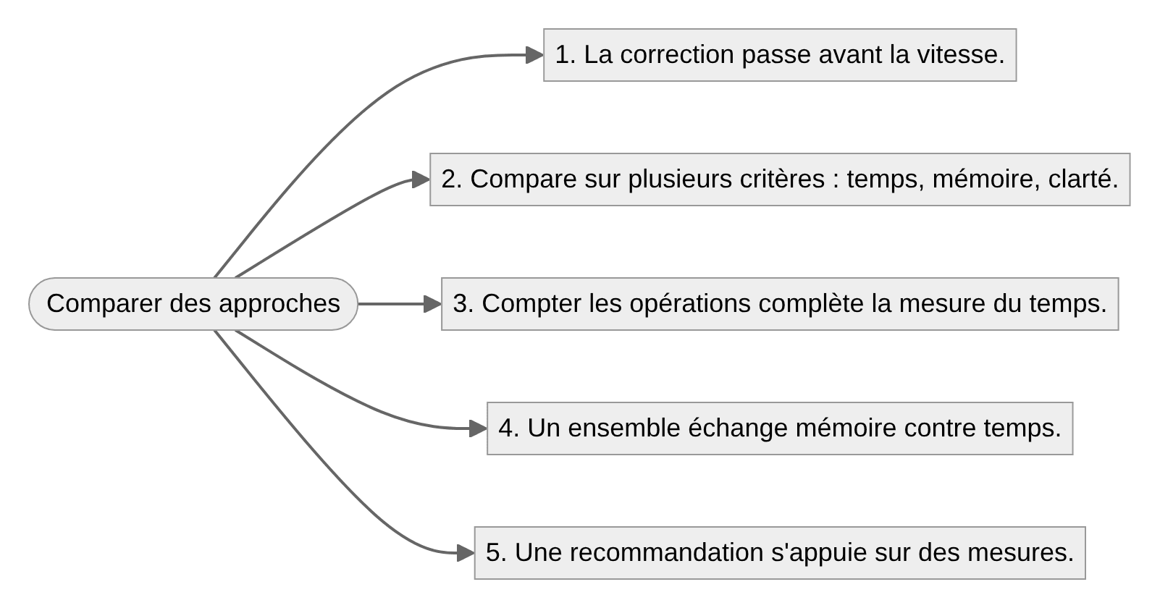
Le schéma de la mission
À retenir
Notes:
Relier les cinq idées au schéma.

Slide 27
MISSION ACCOMPLIE
+100 XP
Badge débloqué : Arbitre
Prochaine mission : Face à un problème inédit
Notes:
Récapituler les points clés, féliciter, annoncer la suite.

